Slide 1
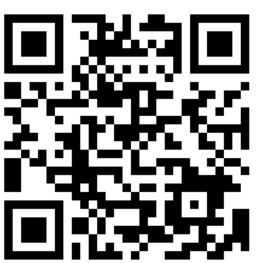
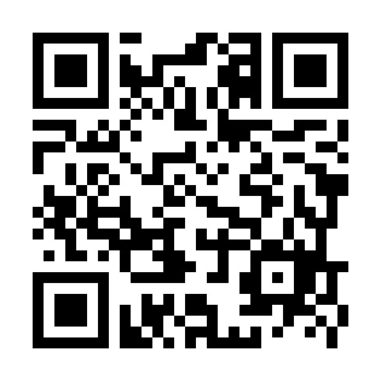
2024年度
2歳児親子教室 満3歳児クラス説明会のご案内
１・２歳児の
お子様がいる
ママ・パパへ
園を
知る
こんなお悩みありませんか？
日時
そろそろ幼稚園を探したいけど、何から手を付けていいかわからない
1人の時間は欲しいけど、子どもを預けることに抵抗がある
1回の見学・説明会だけでは園の事がわからない
実家が遠く、子育てについて相談できる相手が近くにいない
パートで働いているが、保育園に預けるほど働いておらず、預けることが出来ない
日程：12月6日（水）
時間：14時15分～（14時～受付開始）
会場：むかいはら幼稚園ホール
申込：下記フォーム or 電話 03-3958-2266
持物：スリッパ（お子様：上履or外履きを
拭いて頂いた物でも構いません。）
これらのお悩みを解決するための説明会のご案内です
公式instagram
お申込みフォーム
QRコード
〒173-0036 東京都板橋区向原２丁目３１−３
TEL：03-3958-2266

Slide 2
こんな方におススメ
産休・育休を取得し家で子どもと2人で居る時間が多いため、ほとんど大人と話す機会がなく、モヤモヤしている
毎日子どもを預けたいとは考えていないが、子どもが幼稚園等に入園することや、自分自身の社会復帰を見据えて、短時間でも子どもを預けたい
1人の時間が欲しいために、子どもを預けることに抵抗感がある
このような悩みは自然な悩みです。
1人で抱え込まず相談してみませんか？
プログラムの紹介
対象年齢：令和３年４月２日～令和４年４月１日生まれのお子様
えむあいクラブ（MIC）
満3歳児クラス（週5日）
こんな方におススメ
こんな方におススメ
親子一緒に週1回で1時間程度
活動に参加したい！
子どもに集団生活の機会を作ってあげたい。
自分の社会復帰を見据えたい！
実施方法 | 親子参加（親と子で参加します） 慣れてきたら母子分離にもチャレンジ！
定員 | 75名～100名程度 （1クラス15～20名程度）
実施日時 | 火・水・木・金（予定） 9時45分～11時00分 上記のいずれか1日。週1回程度
費用 | 入会費：5,000円 月謝：4,000円
内容 | 分離不安の解消 親子遊び、お友達遊び 季節や行事の体験 等
実施方法 | 母子分離 （子どものみで参加します）
定員 | 18名
実施日時 | 月・火・水・木・金 9時00分～14時00分
費用 | 説明会でご説明いたします。
内容 | 通常の幼稚園の保育 （満3歳児の発達に合わせた内容）
えむあいクラブにご入会後、満3歳児クラスに切り替えていただくことも可能です（定員があります。）
参加者へのお願い
体調不良の場合はご無理をせず、ご来園をお控えいただき、後日お電話でお問い合わせ頂くか、随時見学もお受けしております（要予約：HP or 電話03-3958-2266）。
園内に入る際は、正門をお使いください。裏門は使用できません。

